Slide 1

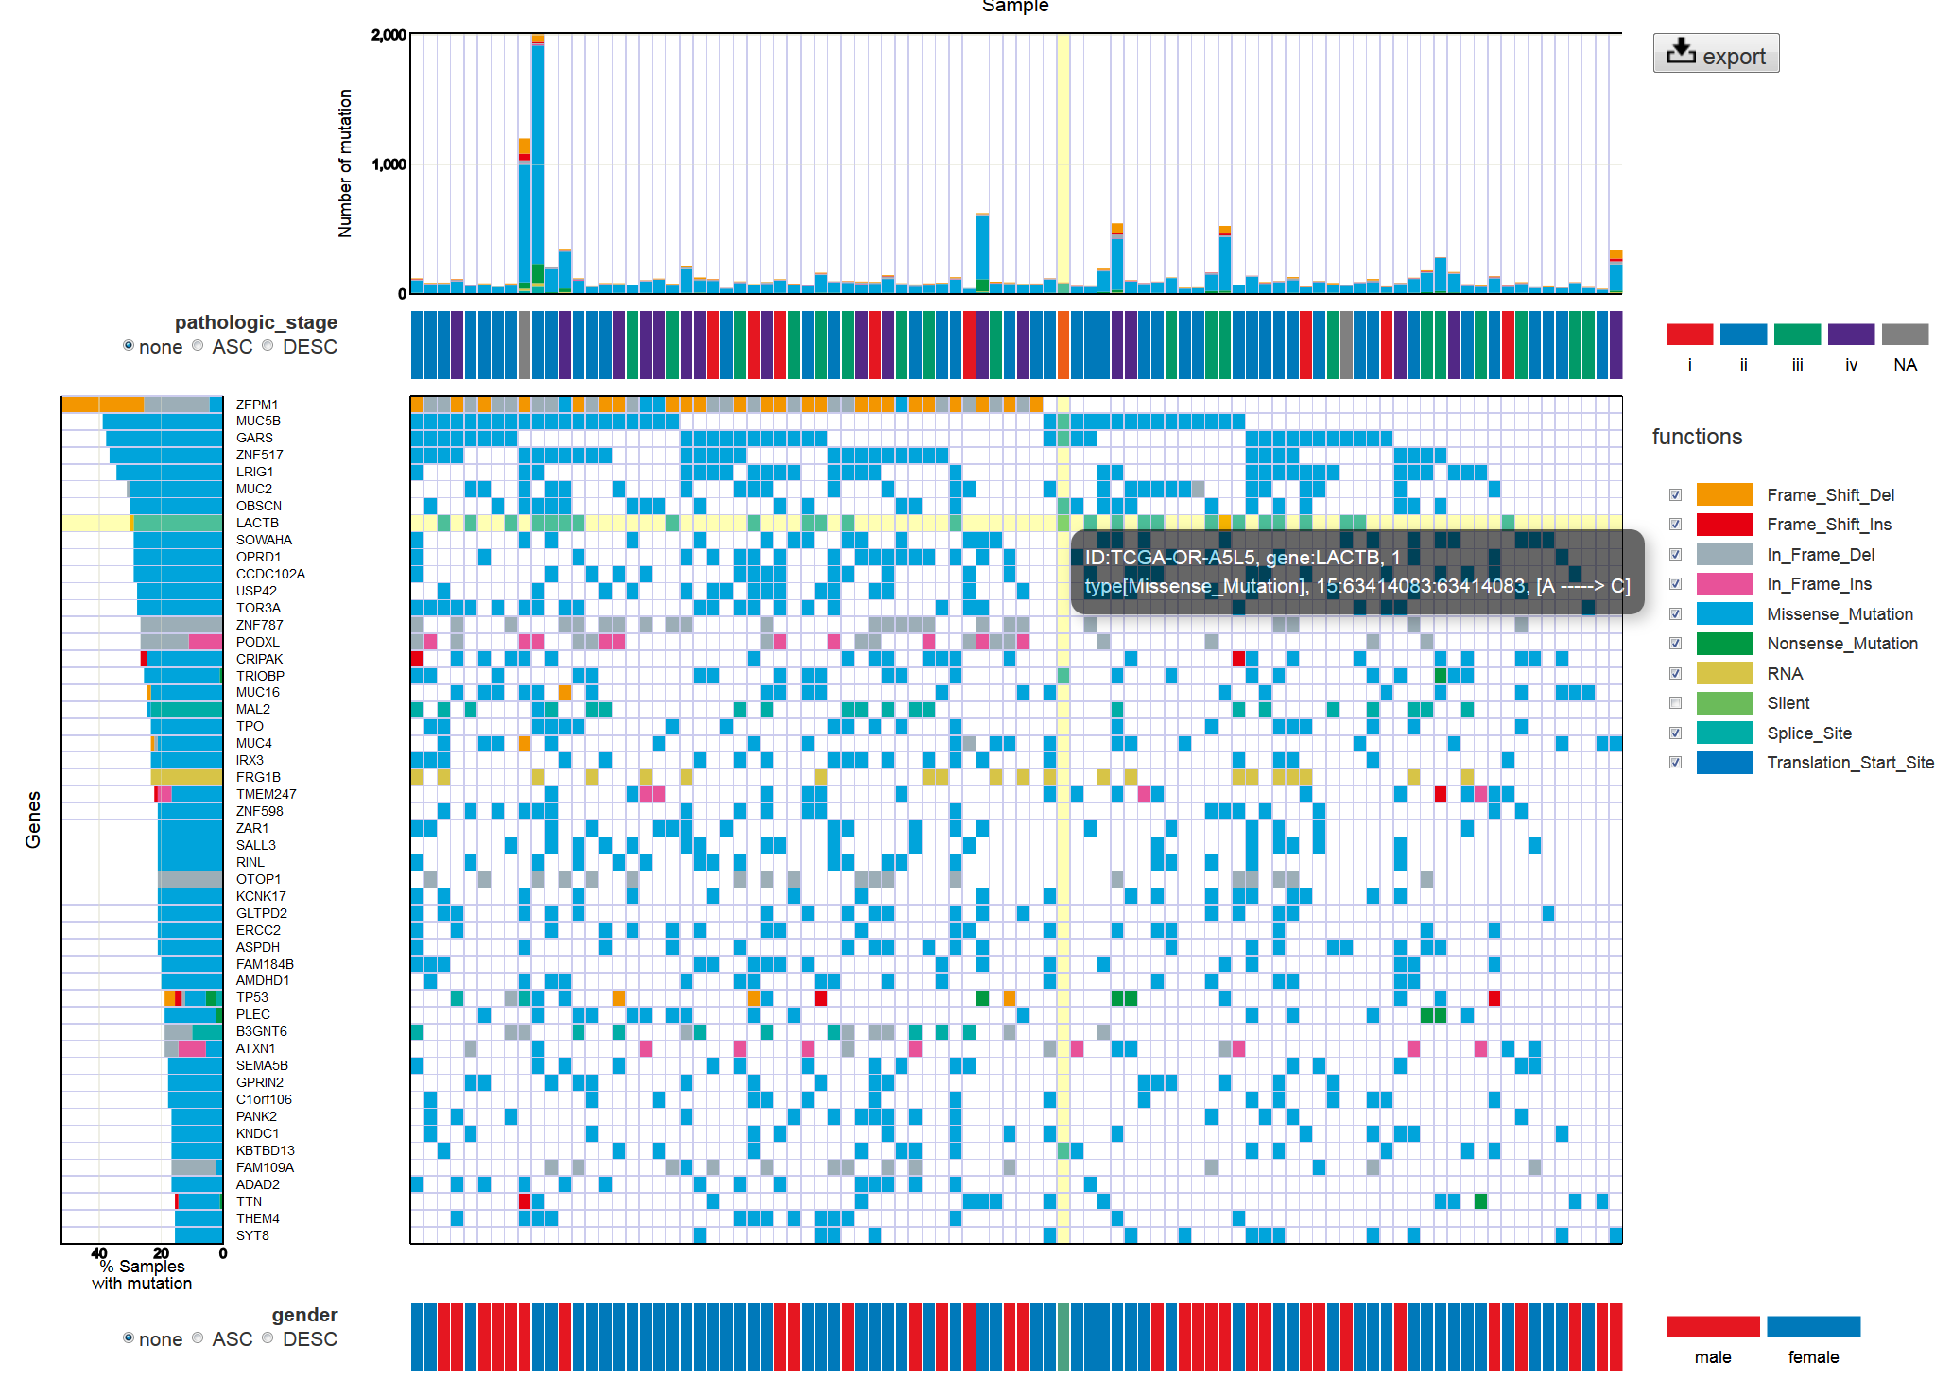
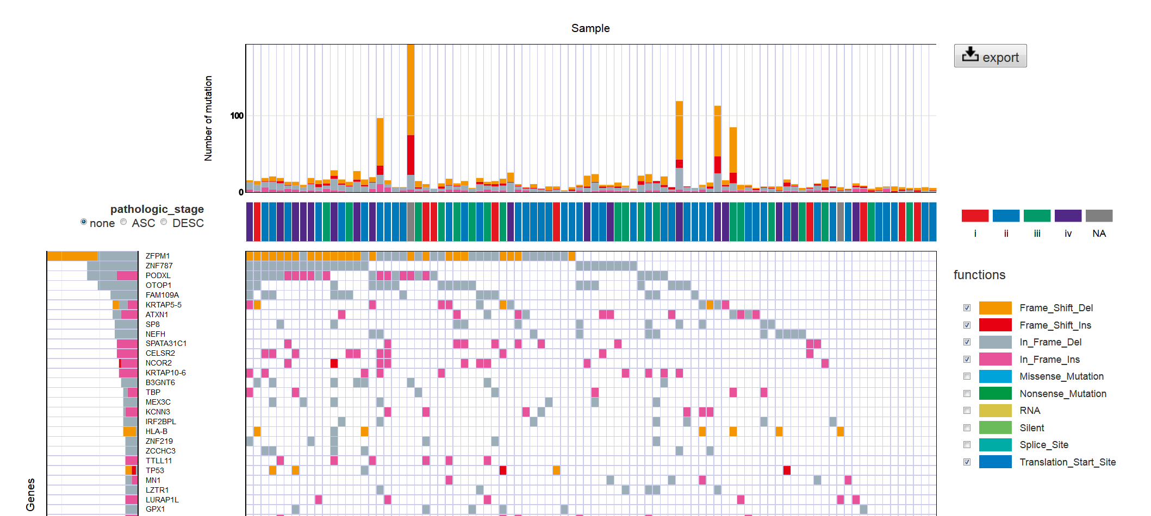
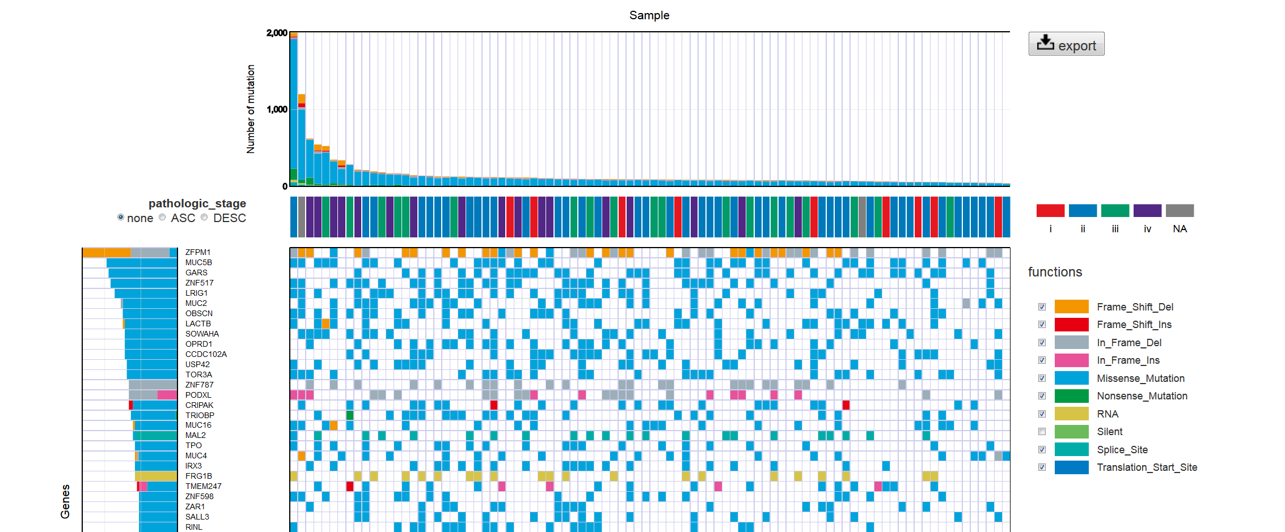
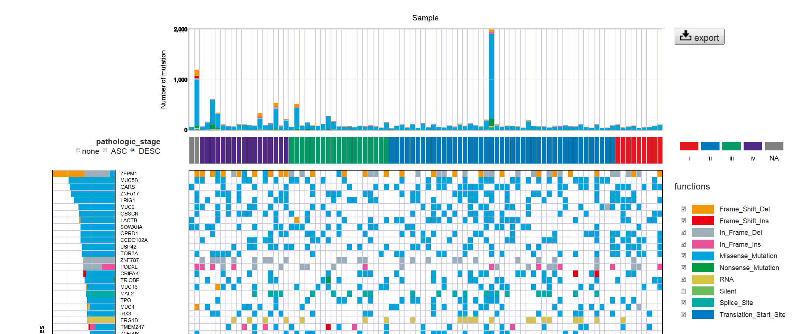
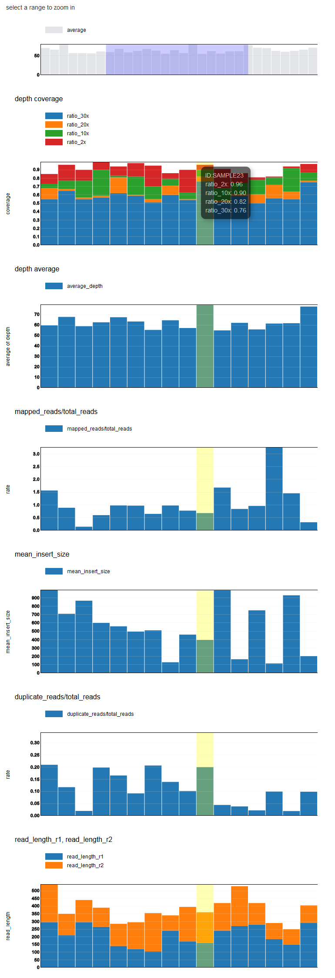
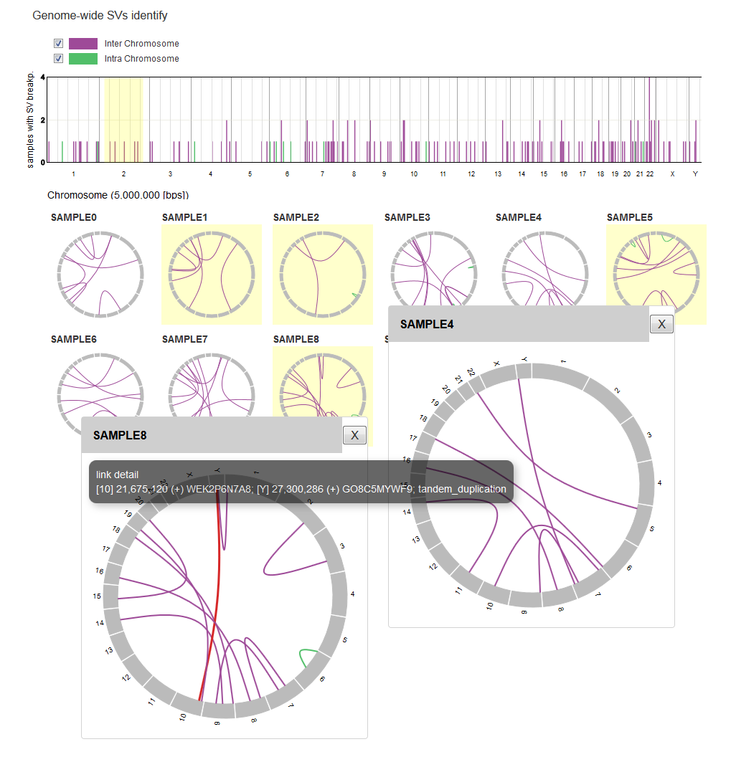
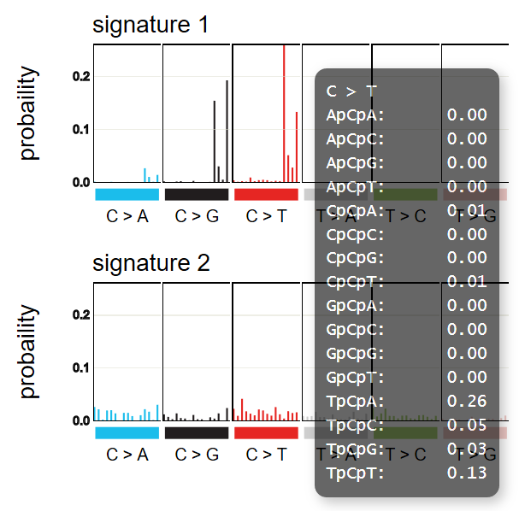
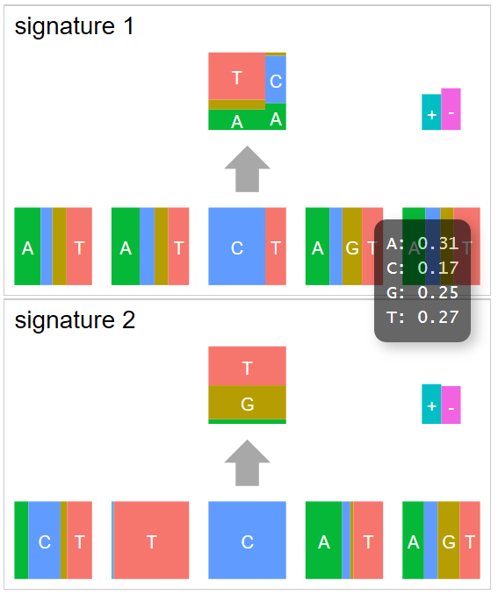
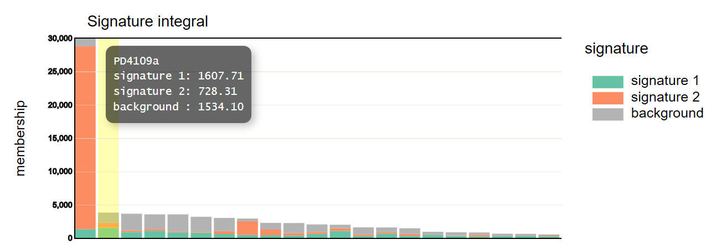







インタラクティブながんゲノムのレポートを自動作成する
paplotに関する報告
岡田愛 (1), 白石友一 (1), 千葉健一 (1), 宮野悟 (1)
東京大学医科学研究所 ヒトゲノム解析センター
What is INTERACTIVE ?
変異タイプによるフィルタリング
ゲノム解析結果を視覚化し理解するためには、結果ファイルを整形しグラフを作成するまでの面倒な作業が残されています。
今回、我々はインタラクティブなグラフを作成するソフトウェアpaplot（Post Analysis PLOT）を開発しましたので報告いたします。
paplotはjavascript（[D3.js] https://d3js.org/）とHTMLで記述されたファイルを出力します。
これらチャートはユーザによる操作が可能であり、コンテンツを再描画することなく必要に応じてフィルタリング、フォーカス、ソート、マウスオーバーによる詳細な情報表示等が可能となります。
ソート順の変更
全てのチャートは画像として保存可能 (SVG, PNG)
デモデータ： TCGA-ACC, downloaded from http://gdac.broadinstitute.org/
Various plots
QC (Quality Control) graphs
サンプル毎bamファイルごとに様々なQCの値 (depth-coverage, depth-average, mapped-read 等) を棒グラフで表示します。
CA (Chromosomal Aberration) graphs
円形のグラフでは、SV (Structual Variations) や融合遺伝子のような構造変異を可視化することができます。各グラフをクリックすると拡大表示し、マウスを乗せると各リンクの詳細情報を表示します。
棒グラフでは変異の分布を表示します。
Genomic Signature graphs
Signatureとその積算を表示します。
さらに、pmsignature (*) にも対応しています。
それぞれのsignatureもしくはpmsignatureにマウスを乗せると、詳細情報を表示します。
signature
pmsignature(*)
How to use
* pmsignature … https://github.com/friend1ws/pmsignature/
Infomation
paplot は自由にお試しいただけます
paplot はgithubで公開しています
https://github.com/Genomon-Project/paplot
デモ:
http://genomon-project.github.io/paplot
メール: Genomon developer team
genomon.devel@gmail.com
解析も一緒にやりたいという方に
paplotはGenomonPipeline で使用されて
います。GenomonPipelineはシーケンスデ
ータのマッピングから変異コールまで行う
パイプラインです。
https://genomon-project.github.io/GenomonPagesR
1. まずpaplotをインストールします
2. 次に、結果ファイルのフォーマットにあわせて、設定ファイルを編集します
3. paplotを実行します
4. index.htmlをブラウザで開きます
> git clone https://github.com/Genomon-Project/paplot.git
> cd paplot
> python setup.py build install
1 {output_dir}
1 {name}
2 graph_ca.html
2 graph_mut.html
2 graph_qc.html
0 js
0 layout
0 lib
0 style
2 index.html
j Open your browser!!
> paplot qc {input_files} {output_dir} {name} --config_file {config_file}
(´・ω・`)

